Slide 1
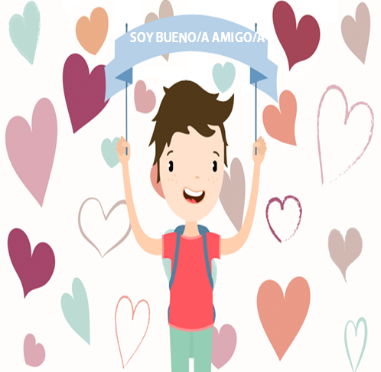
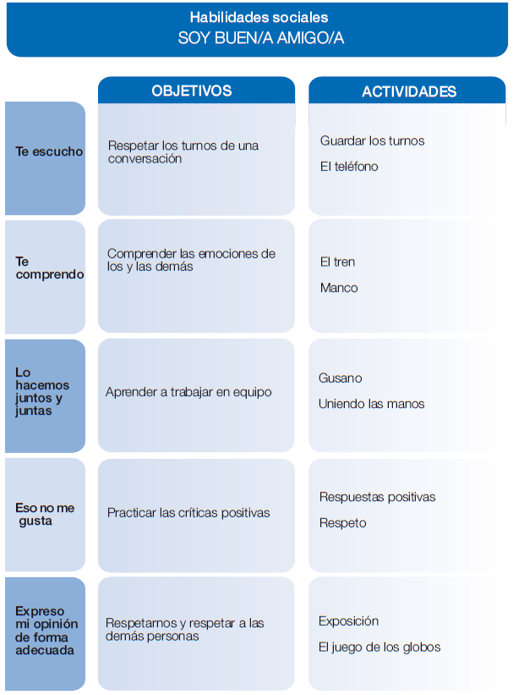
Actividades Primaria 6-9 AÑOS

Slide 2
Habilidades Sociales: Soy buen/a amigo/a
NOMBRE | TE ESCUCHO: Guardar los turnos
OBJETIVOS | Respetar los turnos de una conversación.
PROCEDIMIENTOS | Sentados/as en círculo, el profesor o profesora hará un esquema rítmico tocando varias partes de su cuerpo, mientras el resto escucha para luego repetirlo. Después un alumno o alumna hará otro esquema rítmico y sus compañeros y compañeras lo repetirán, así hasta que todos y todas lo hayan hecho. Para terminar, nos sentaremos en círculo y reflexionaremos con estas preguntas: ¿Os habéis percatado de la importancia de escuchar? ¿Habéis seguido los esquemas rítmicos? ¿Por qué? ¿Os ha costado mucho respetar los turnos? ¿Qué pasa si no se respetan?
RECURSOS | El cuerpo.
PLAZO | Dependiendo del número de alumnos y alumnas, hasta que participen todos y todas.
ORIENTACIÓN | Para que el ejercicio sea más atractivo podemos utilizar también instrumentos musicales. Hay que tener en cuenta que ponerse delante del resto en muy importante, ya que provoca algunas emociones.

Slide 3
Habilidades Sociales: Soy buen/a amigo/a
NOMBRE | TE ESCUCHO: El teléfono
OBJETIVOS | - Comprender la dificultad de la comunicación unidireccional. - Ser conscientes de la importancia de escuchar.
PROCEDIMIENTOS | Dividiremos la clase en grupos pequeños (formados por 4 o 5 alumnos/as), y cada uno formará un círculo. Le daremos una cartulina con un mensaje escrito a una persona de cada grupo. Los mensajes serán del tipo: Como ha salido el sol, iremos a la playa. Al que esté a izquierda de ese alumno o alumna, le daremos cartulina y lápiz. Su labor será escribir el mensaje que reciba. Por tanto, el alumno o alumna que tiene el mensaje se lo tiene que decir al compañero o compañera que esté a su derecha (susurrando, sin que se entere el resto), y empleando grupos de palabras o sílabas. El alumno o alumna que ha recibido el mensaje hará lo mismo con la persona de su derecha, y así lo harán todos y todas. La última persona, que tiene cartulina y lápiz, escribirá el mensaje que ha interpretado, y lo compararemos con el inicial. Cuando termine un grupo, otro grupo hará el mismo ejercicio. Cuando lo hagan todos los grupos, nos sentaremos en círculo y haremos una reflexión.
RECURSOS | - Dos botes de yogur - Cuerda
PLAZO | Una hora.
ORIENTACIÓN | Para que los alumnos y alumnas que no están haciendo el ejercicio no pierdan la atención, el profesor o profesora les enseñara el mensaje que hay en la cartulina, pero pidiéndoles que no den pistas. La largura del mensaje variará dependiendo de la edad. Es conveniente que todos y todas estén en silencio para realizar el ejercicio.

Slide 4
Habilidades Sociales: Soy buen/a amigo/a
NOMBRE | TE COMPRENDO: El tren
OBJETIVOS | - Comprender las emociones del resto. - Fomentar la autoconfianza y la confianza hacia el resto. - Comprender el lenguaje del cuerpo
PROCEDIMIENTOS | El profesor o profesora les explicará que tendrán que formar un tren. Los y las protagonistas serán ellos/as mismos/as: algunos y algunas serán los vagones, y otras personas quienes conducen. Todos y todas deberán conocer el código del conductor/a: - Un golpe suave en la cabeza: adelante. - Dos golpes en la cabeza: atrás. - Un golpe en el hombro izquierdo: giro a la izquierda. - Un golpe en el hombro derecho: giro a la derecha. - Agarrarse la cintura con las dos manos: pararse. Los alumnos y alumnas se dividirán en grupos pequeños y formarán varios trenes, poniéndose en fila india, y agarrando a la persona compañera que tengan delante por los hombros. Todos y todas tendrán los ojos vendados menos la última persona de la fila, que será quien conduzca y dará las órdenes al resto para que el tren se mueva a lo largo de la clase. Finalmente, en círculo, comentaremos cómo se han sentido realizando el ejercicio: ¿Qué diferencias habéis notado? ¿Cómo os habéis sentido al cerrar los ojos? ¿Cómo os habéis sentido en grupo?
RECURSOS | - El cuerpo. - Pañuelos.
PLAZO | Duración60 minutos.
ORIENTACIÓN | Conviene que los alumnos y alumnas se intercambien los roles. El espacio debe ser adecuado: por ejemplo, el aula de psicomotricidad. Los golpes deben ser suaves. Otra alternativa es utilizar instrumentos musicales para guiar el tren.

Slide 5
Habilidades Sociales: Soy buen/a amigo/a
NOMBRE | TE COMPRENDO: Manco
OBJETIVOS | - Respetar a quienes no son como nosotros y nosotras. - Darse cuenta de que somos diferentes.
PROCEDIMIENTOS | Antes de hacer el ejercicio, en el aula de psicomotricidad, el profesor o profesora preparará un circuito con obstáculos. Sentados/as en círculo, les mostrará el recorrido con sus obstáculos, que deberán saltar, para pasar por encima...etc. Cada alumno y alumna hará el circuito y después tratarán de hacerlo con las manos atadas o a la pata coja. Cuando terminen, expresarán cómo se han sentido en ambos casos. Al hacer la reflexión tendremos en cuenta que debemos respetar a quienes tienen esos impedimentos. Una vez terminado el ejercicio comentarán cómo se han sentido y fomentaremos el respeto hacia las personas que tienen alguna limitación.
RECURSOS | Un pañuelo.
PLAZO | 30 minutos.
ORIENTACIÓN | El juego se puede hacer con cualquier sentido. Por ejemplo: podemos vendarles los ojos. Los alumnos y alumnas se atarán la mano que más usan y deberán realizar diversos ejercicios: - Soltarse el delantal - Atarse los cordones - Sacar el libro y abrirlo Ir al baño

Slide 6
Habilidades Sociales: Soy buen/a amigo/a
NOMBRE | LO HACEMOS JUNTOS Y JUNTAS: Gusano
OBJETIVOS | Aprender a trabajar en equipo.
PROCEDIMIENTOS | Los alumnos y alumnas se colocarán en dos filas. Se pondrán de rodillas, en fila india, agarrados por la cintura. Los dos equipos deben llegar a la meta, respetando las normas acordadas (no pueden soltarse, todas las personas forman un solo cuerpo). Se pueden poner obstáculos en el recorrido.
RECURSOS | Obstáculos.
PLAZO | 30 minutos.
ORIENTACIÓN | Al principio, el recorrido puede ser fácil, y podemos ir complicándolo después con obstáculos. Para dificultar el ejercicio se pondrán en fila india, pero en lugar de estar de rodillas, estarán sentados/as. Conviene hacer este ejercicio en un pasillo.

Slide 7
Habilidades Sociales: Soy buen/a amigo/a
NOMBRE | LO HACEMOS JUNTOS Y JUNTAS: Uniendo las manos
OBJETIVOS | - Saber trabajar ofreciendo ayuda. - Conocer la importancia de la cooperación.
PROCEDIMIENTOS | Los alumnos y alumnas se dividirán en parejas. Después, una persona, dándole la espalda a la otra, se sentará en el suelo. El profesor o profesora dibujará varias formas geométricas en la pizarra. Cada alumno y alumna, teniendo en cuenta esas formas, hará un dibujo simple. El profesor o profesora les recordará que no pueden copiar. De cada pareja, un jugador o jugadora describirá el dibujo. Su pareja repetirá el dibujo, sin hacer preguntas. Al terminar el dibujo, compararemos ambos, mencionando las diferencias.
RECURSOS | -Folio -Papeles con formas geométricas distintas -Lápiz -Pinturas
PLAZO | 60 minutos.
ORIENTACIÓN

Slide 8
Habilidades Sociales: Soy buen/a amigo/a
NOMBRE | ESO NO ME GUSTA: Respuestas positivas
OBJETIVOS | - Practicar las críticas positivas. - Fomentar la comunicación positiva con nosotros/as mismos/as.
PROCEDIMIENTOS | El profesor o profesora planteará algunas preguntas: ¿Qué frases negativas que no os gustan empleáis en casa, en clase o en el recreo? Escribiremos en la pizarra las frases que salgan. También escribiremos estas frases en una cartulina: - No juegas bien a fútbol. - No soy tu amigo/a, porque eres tonto/a. - No haces nada bien. - Eres muy malo/a en matemáticas. Nos sentaremos en círculo colocando las cartulinas en la mitad. Cada alumno y alumna cogerá una frase y la sustituirá por una positiva: por ejemplo, no juegas bien a fútbol... ¿quieres que te enseñe?
RECURSOS | Tarjetas.
PLAZO | 60 minutos.
ORIENTACIÓN | La única norma es hablar en positivo. Conviene transmitir la información lograda al resto del profesorado y a madres y padres, para que se den cuenta de la importancia que tienen las críticas en el alumnado.

Slide 9
Habilidades Sociales: Soy buen/a amigo/a
NOMBRE | ESO NO ME GUSTA: Respeto
OBJETIVOS | Respetarnos y respetar al resto.
PROCEDIMIENTOS | Presentaremos diversas situaciones: situaciones que reflejan el respeto hacia el resto y situaciones inadecuadas. Pueden ser las siguientes: - Rompe el cuaderno de sus amigos/as. - Le pega al perro. - Siempre habla mal del resto. - Cuida las flores. - Está dispuesto/a a ayudar. - Ayuda a personas mayores a cruzar la calle. Pegaremos las situaciones positivas en una cartulina azul y las negativas en una roja. Cada cual explicará qué situación ha elegido y dónde la ha pegado y por qué. Entre todos y todas se elegirán las situaciones positivas y qué se puede hacer para que las demás se conviertan en positivas. Para terminar, reflexionaremos sobre las ideas que han surgido.
RECURSOS | Cartulina roja y azul.
PLAZO | 60 minutos.
ORIENTACIÓN | Es conveniente que sean los alumnos y alumnas quienes propongan las situaciones para que hablen acerca de los hechos que les ocurren.

Slide 10
Habilidades Sociales: Soy buen/a amigo/a
NOMBRE | EXPRESO MI OPINIÓN DE MANERA ADECUADA: Exposición
OBJETIVOS | Ser capaces de expresar nuestros deseos, gustos y opiniones ante el resto sin sentirse influenciados/as por el grupo.
PROCEDIMIENTOS | Colocaremos fotografías de todo tipo encima de algunas mesas del aula, a modo de exposición. Cada alumno o alumna elegirá una fotografía. Dos alumnos o alumnas pueden escoger la misma fotografía. Cada uno de ellos y ellas explicará al resto la razón de su elección y, después de cada explicación, serán aplaudidos y aplaudidas por el resto del grupo.
RECURSOS | Fotografías.
PLAZO | Una sesión.
ORIENTACIÓN | En lugar de fotografías, se pueden utilizar también juegos, ropa, canciones…

Slide 11
Habilidades Sociales: Soy buen/a amigo/a
NOMBRE | EXPRESO MI OPINIÓN DE MANERA ADECUADA: El juego de los globos
OBJETIVOS | Saber decir no sin sentirnos mal.
PROCEDIMIENTOS | Los alumnos y alumnas se sentarán en círculo, y le daremos un globo a cada uno/a. El profesor o profesora preguntará individualmente: ¿quieres romper el globo? Si el alumno o alumna responde sí, se pondrá el globo debajo e intentará romperlo. Si no quiere romperlo, el profesor o profesora le dirá: tienes todo el derecho a no romperlo, no pasa nada, y pasará el turno. Cuando todos y todas hayan participado, se iniciará una conversación para saber cómo se han sentido, sobre todo quienes no han roto el globo.
RECURSOS | Globos.
PLAZO | 30 minutos.
ORIENTACIÓN | Es habitual que tengan miedo de romper el globo. En esos casos, es conveniente que no realicen el ejercicio y se mantengan como personas observadoras.

